Slide 1
Урок №1. Тема: Повторение изученного в 5 классе.

Slide 2
1.Кто основал наш город?
Император Петр Первый (Петр Алексеевич Романов)

Slide 3
2. Когда это произошло?
27 (16) мая 1703 года

Slide 4
3. Какой праздник отмечается в городе 27 мая?
День рождения
Санкт- Петербурга
(День города)

Slide 5
4.Сколько лет нашему городу?
2012 – 1703 = 309

Slide 6
5. Как называется наш город сейчас?
Санкт- Петербург – город Святого Петра

Slide 7
6.Какие имена он еще носил?
1.Санкт- Петербург – 1703 год;
2.Петроград – 1914 год;
3.Ленинград -1924 год;
4.Санкт- Петербург -1991 год

Slide 8
7. Назовите главные символы нашего города.
1.Герб;
2.флаг;
3.гимн.

Slide 9
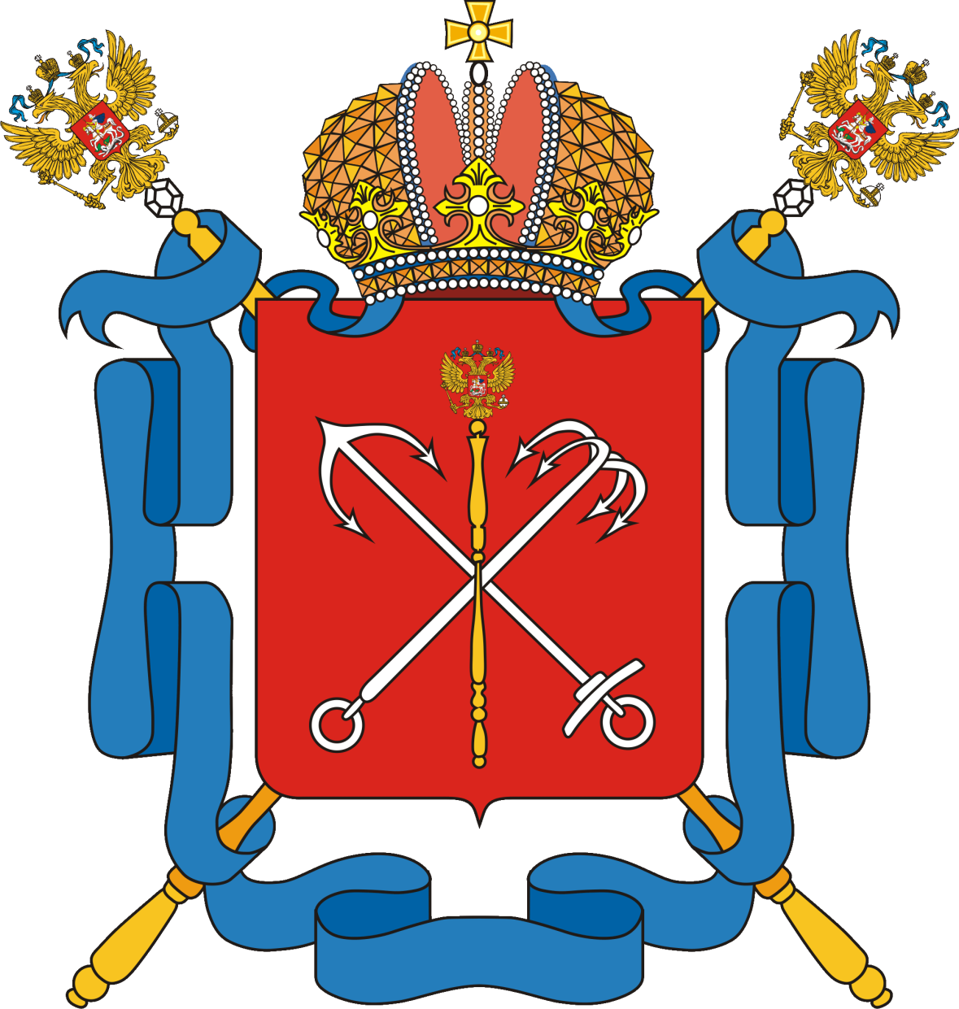
8. Как выглядит герб Санкт- Петербурга?

Slide 10
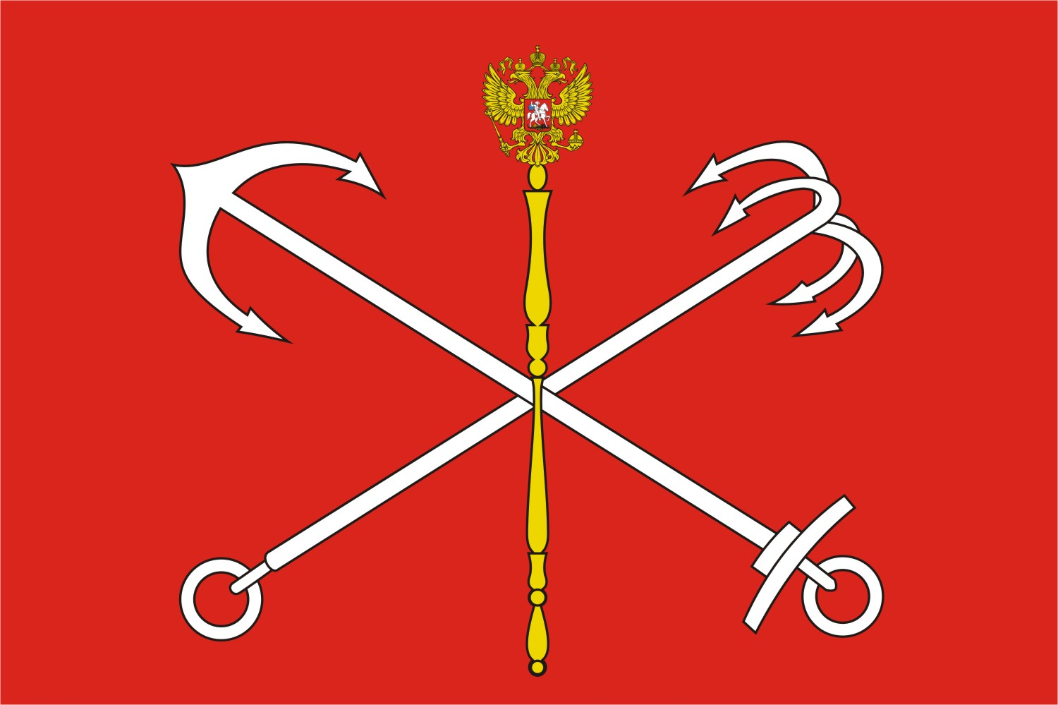
9.Как выглядит флаг Санкт – Петербурга?

